Slide 1
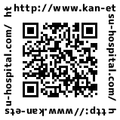
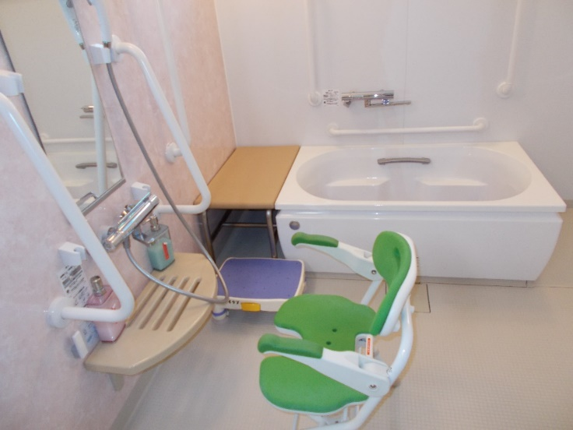
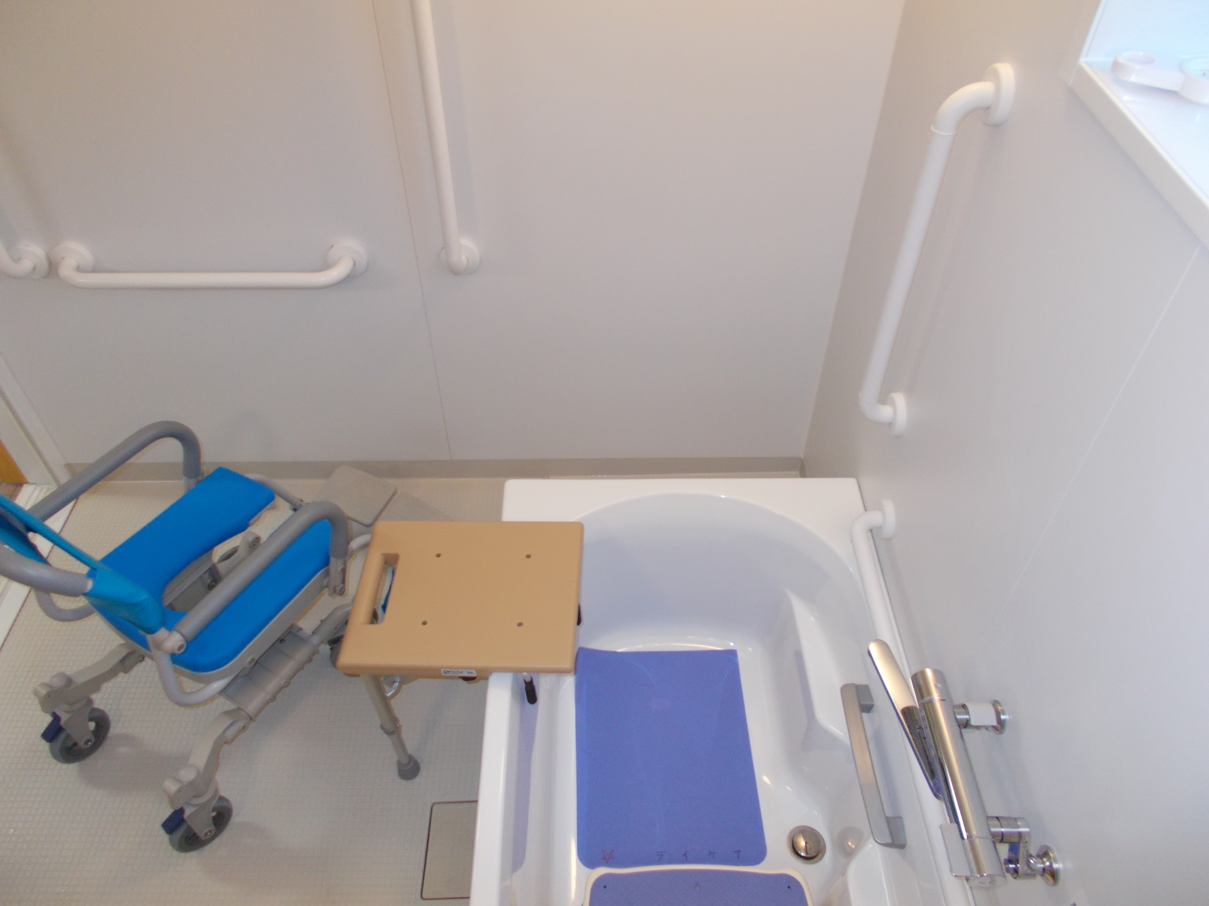
関越中央病院リハビリテーション科広報誌 関越リハだより ２０２３年 ９月 第４８号
発行日：2023年９月1日
発行所：関越中央病院リハビリテーション科
アドレス：reha@kan-etsuhospital.com
電 話 ：027-373-5115
ホームページ：
http://www.kan-etsu-hospital.com/
通所リハビリでの入浴を通して自宅でも入浴ができるように！
通所リハビリでの入浴の特色
それに加えて、後頭部の洗髪が不十分。これに対する評価からは、肩甲骨周囲筋の柔軟性低下による肩甲骨の可動性が低下していることが原因であると分かりました。これらの問題点に対しては、通所リハビリご利用時に、肩甲骨周囲のストレッチや安楽な動作の指導をさせて頂きました。
当院通所リハビリの入浴は、「ご自宅でお風呂に入ることが出来る」ことを視野に入れた支援となっていることが特色です。
ご自宅の環境と照らし合わせ介護福祉士と連携をとりながら入浴リハビリを実施しています。
入浴リハビリの実施に伴い、入浴動作が安定していくと、ご自身のみ、もしくはご家族介助の下、ご自宅で入浴ができるようになります。
これが入浴リハビリを行う目的です。
①入浴後に呼吸苦が
出現してしまうこと
写真1：当デイケア浴室-例①
当院通所リハビリを利用し、
実際に自宅で入浴ができるようになった方もいます！
②後頭部の洗髪が
出来ないこと
②肩甲帯のストレッチ、動作指導を実施
基礎疾患に呼吸器疾患があり、入浴後に息苦しさが出現してしまうため、自宅で安全に入浴ができなかった方に対して、入浴リハビリを行いました。動作を確認すると、洗髪や洗体時に息こらえをする様子がありました。これに対して、図2のようなアドバイスを継続的に行い、安楽な動作方法の定着を図りました。
これに加えて、介護福祉士と定期的にカンファレンスを行い、入浴時の支援方法の統一を図りました。その結果、呼吸苦の出現なく、ご自宅で入浴ができるようになりました。
ご自宅で入浴ができるようになったあとでも、疑問点や心配な点があれば、一緒に確認をさせて頂きます。
①息をこらえないよう
継続的な声掛け、
安楽な動作指導を実施
以上の2点が問題点であった利用者に対して…
図2：実際の指導内容
実際のところ、「本当はお家でゆっくりお風呂に入りたいけど、お風呂はデイサービスで入れてもらってるし、家で入るとみんなに迷惑がかかるから… 」とおっしゃる利用者の方も多くいらっしゃいます。当通所リハビリでは、入浴動作について詳細に評価し、多職種で協働し計画を立て、リハビリを実施しています。「自宅でお風呂に入りたい」または、「もっと楽にお風呂に入りたい」という方は、ぜひ当通所リハビリにご相談ください。
文責：嶋田

Slide 2
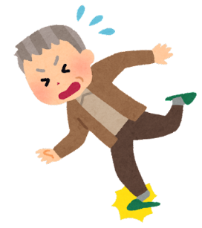
医療法人 関越中央病院
入院だけでなく外来リハにも対応しております。
主治医にご相談ください。
■施設基準
心大血管疾患リハビリテーション料Ⅰ
脳血管疾患等リハビリテーション料Ⅱ
廃用症候群リハビリテーション料Ⅱ
運動器リハビリテーション料Ⅰ
呼吸器リハビリテーション料Ⅰ
がん患者リハビリテーション料
摂食機能療法
心臓リハ部門
病院リハ部門
主任 理学療法士
津久井亮
主任 理学療法士
丸山あすみ
通所リハビリテーション関越中央
1～2時間の短時間通所リハ、6～7時間の長時間
通所リハを行っております。
相談員業務をリハ職が行うことにより、利用者様
に合わせた最適なプランを提案させて頂きます。
訪問リハビリテーション関越中央
病院で急性期リハを学んだ職員が対応することで、
心臓・呼吸に問題のある利用者様も安心してご利用
頂けます。
主任 理学療法士
狩野和子
主任 理学療法士
田口裕一
空き状況 | 月 | 火 | 水 | 木 | 金
短時間型通所リハ １クール 9：00～10：15 | ○ | △ | ○ | ○ | ○
短時間型通所リハ ２クール 10：30～11：45 | ○ | △ |  | ○ | △
長時間型通所リハ 9：00～15：15 | ○ | ○ | ○ | ○ | ○
訪問リハビリ 13：00～17：00 | △ | ○ | ○ | ○ | △
○：受け入れ可能 △：要相談 × 受入困難
〒370-3513 群馬県高崎市北原町71
TEL：027-373-5115（代）FAX：027-372-2829 アドレス：reha@kan-etsu-hospital.com
ひとことコラム第48回
歩行中に話しかけられたら…？
今回は、転倒しやすいかどうかを見分ける方法についてお話します。
それは「歩行中に話しかけられて立ち止まるかどうか」です。
高齢者で転倒リスクが高い方は、二重課題の遂行能力が低いと言われています。
二重課題とは…ある程度集中力が必要な行為を同時に行うことです。歩行中に話しかけられて立ち止まってしまう人はこの二重課題を行う能力に低下があると考えられています。
その結果、会話と歩行という課題を同時に行うことが難しくなり、不意に声をかけられると立ち止まってしまうのです。そして、これが障害物に躓くなどの転倒リスクに繋がっています。
日常生活の中で、転倒リスクについてのチェックが簡単にできることを知りました。
私たちは、無意識に色々なところに注意を向けながら生活しているんですね。
皆さんも歩行中に話しかけられて立ち止まるかどうか、ぜひチェックしてみてください！
引用文献：L Lundin-Olsson, L Nyberg, Y Gustafson(1998)“Stops walking when talking” as a predictor of falls in elderly people. CASE REPORT VOLUME 349, ISSUE 9052, p617.

